Slide 1
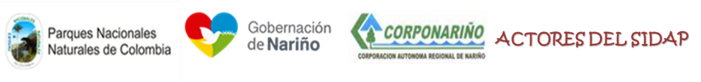






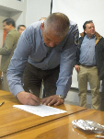
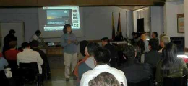
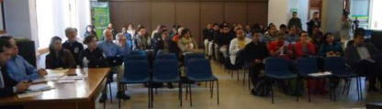
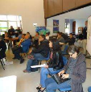
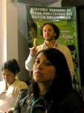


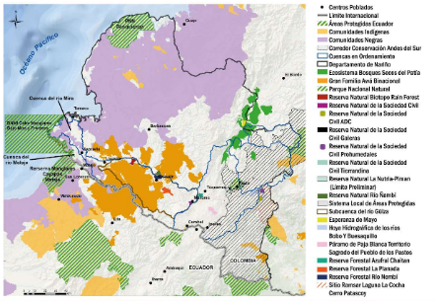




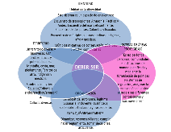

Nariño Territorio intercultural, relacional y diverso
Asamblea General

Slide 2



ACTORES DEL SIDAP
HORA | ORDEN DEL DIA
8:00 – 8:30 am | Registro de participantes y recibo autorizaciones Secretaría técnica.
9:00 – 9:30 am | Momento 1: Saludo de bienvenida mesa principal, verificación de quorum e instalación de la Asamblea.
9:30 – 10:00 am | Momento 2: Presentación del proceso SIDAP, ordenanza e informe de avances Asamblea Departamental Nariño.
10:00 10:15 am | Refrigerio.
10:15 – 12: 30 am | Momento 3. Postulación, elección y posesión de cargos de acuerdo a la estructura del SIDAP y avalados por comité directivo de la asamblea.
12:30 – 1:30 pm | ALMUERZO

Slide 3
ACTORES DEL SIDAP
1:30 – 2:30 pm | Momento 4: Plan de Acción 2020 y priorización de acciones: corto, mediano y largo plazo.
2:30 – 3:00 pm | Momento 5: Conclusiones de la asamblea.
3:00 – 3:15 pm | Momento 6: Cierre de Asamblea y regreso a sus lugares de origen.

Slide 4

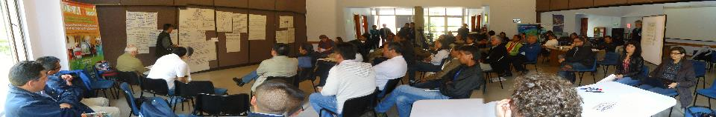
ACTORES DEL SIDAP
PROCESO CONSTRUCCION AREAS PROTEGIDAS DE NARIÑO
SIDAP NARIÑO 2019
Secretaría Técnica
Gobernación de Nariño
Parques Nacionales Naturales
Corponariño
Comité Directivo
Gobernación de Nariño
Parques Nacionales Naturales
Corponariño
WWF
FELCA
Grupo Terra
Pueblo AWA La Nutria Piman
PNUD
Comunidades Afro Recompas
Resnatur
IIAP

Slide 5

ACUERDO DE VOLUNTADES
En La Ciudad de San Juan de Pasto, a los 26 días del mes de Septiembre del año 2013 y en el marco del “PRIMER CONVERSATORIO SOBRE GESTION EN AREAS PROTEGIDAS Y ESTRATEGIAS COMPLEMENTARIAS DE CONSERVACION EN EL DEPARTAMENTO DE NARIÑO” convocado por Corponariño y Parques Nacionales, los abajo firmantes manifestamos nuestra intención y definimos nuestro compromiso de participar activamente en la construcción y operación del Sistema Departamental de Areas protegidas del Departamento de Nariño (nombre provisional), entendido como un espacio o instancia donde confluimos de manera voluntaria todos los actores vinculados a la gestión en áreas protegidas y estrategias de conservación complementarias, desde donde se pueda organizar, integrar, coordinar y proyectar la extensa experiencia en procesos locales y regionales de gestión relacionados hacia la definición de orientaciones, recomendaciones, sobre estrategias, prioridades y metas de conservación, investigación, determinantes ambientales, ecosistemas estratégicos y nuevas áreas, entre otros, a partir de acuerdos integrales que incidan en el Ordenamiento Ambiental del Territorio y como aporte a los propósitos del Sistema Nacional de Areas Protegidas de Colombia – SINAP.
A este acuerdo podrán unirse de manera voluntaria y posterior, otros actores interesados, que cumplan y tengan interés con lo antes descrito.

Slide 6

ACTORES PARTICIPANDO EN EL SIDAP Nariño 2013 - 2019
PNUD
FELCA
Grupo Terra Universidad de Nariño
Empopasto
Suyusama
TNC
Corpomiramontes
IIAP
Recompas
RN La Nutria – Pimán AWA
Asoyarcocha
Cabildo Indígena Quillacinga
Pueblo de los Pastos
IGAC
RNSC Biotopo
RNSC Guayacanes
SIRAP Macizo
Procuraduría Ambiental Delegada
Reserva Privadas Tierrandina Reservas Privadas ZFA SFF Galeras
Asociación El Progreso
Asociación Distrito de Riego
RNSC El Refugio
Asociación para el Desarrollo Campesino – ADC
Asociación GAICA
MAVD
Prohumedales
Fundación Mayunka
RNSC Los Rayos
CTI – Fiscalía
Alcaldía de Pasto
Gobernación de Nariño
UNIPA
Pueblo AWA
Corponariño
PNN
Resnatur
Institución Educativa Los Andes
WWF

Slide 7
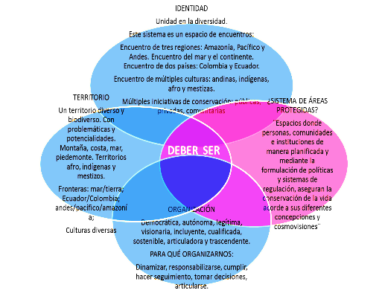
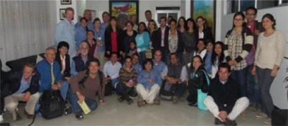
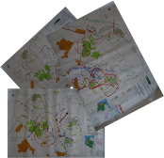
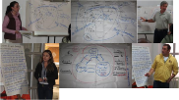
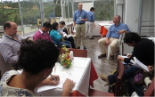
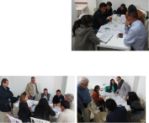


PROCESO DEFINICION CONCEPTUAL
DEBER SER

Slide 8

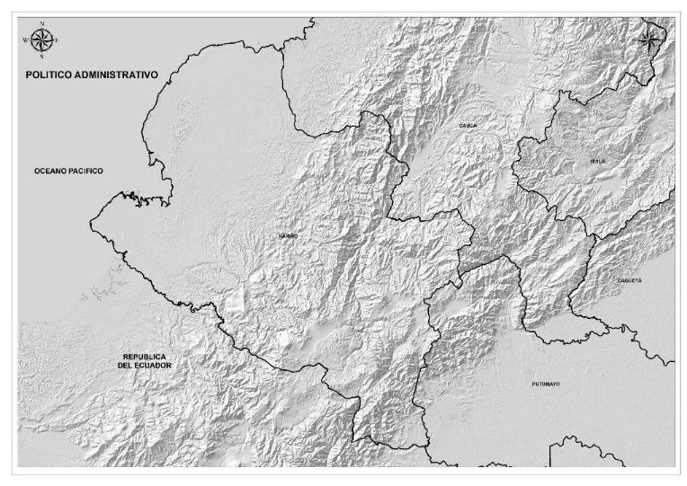
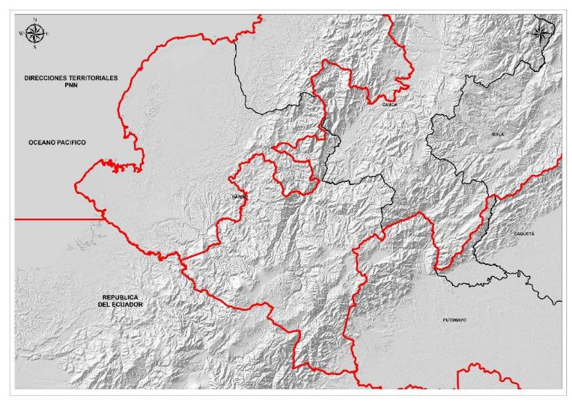
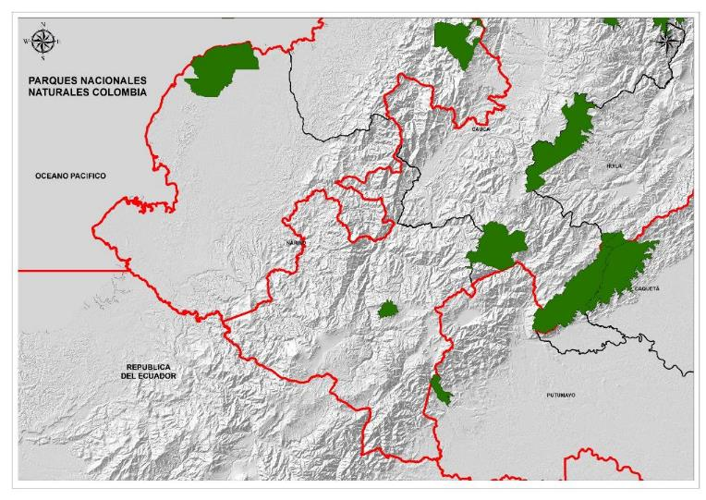
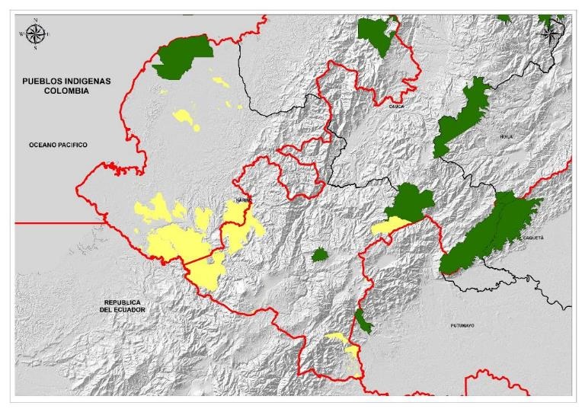
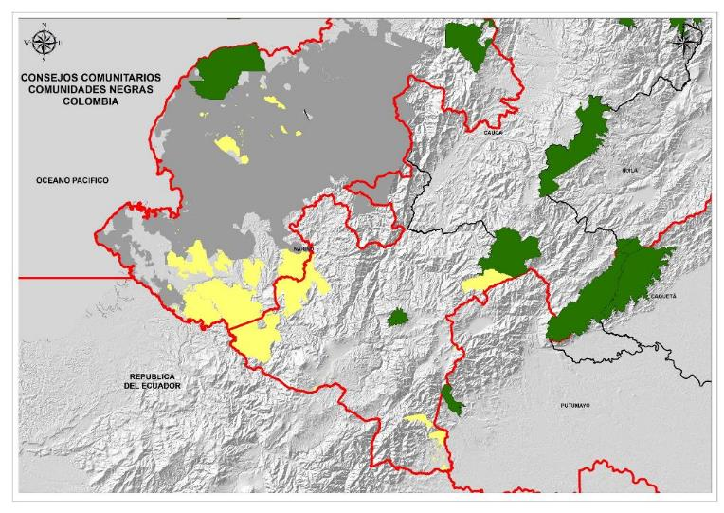
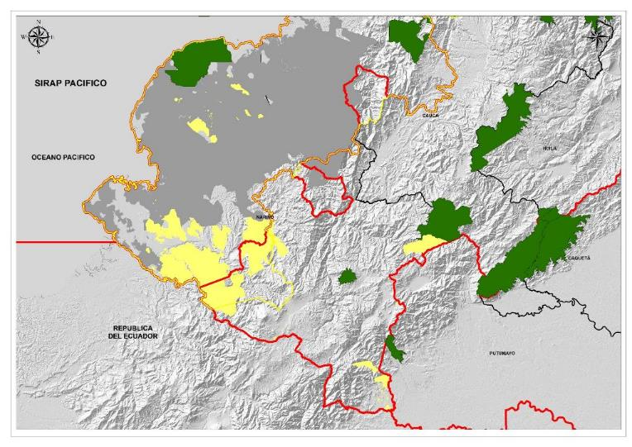
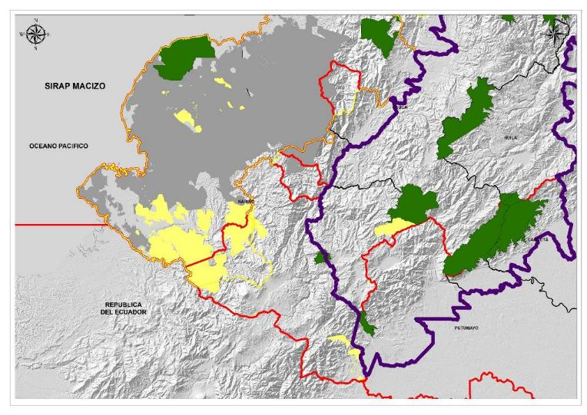
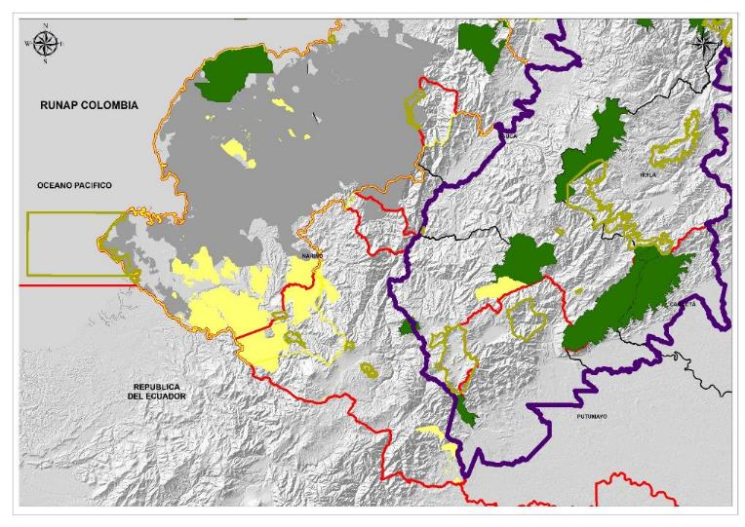
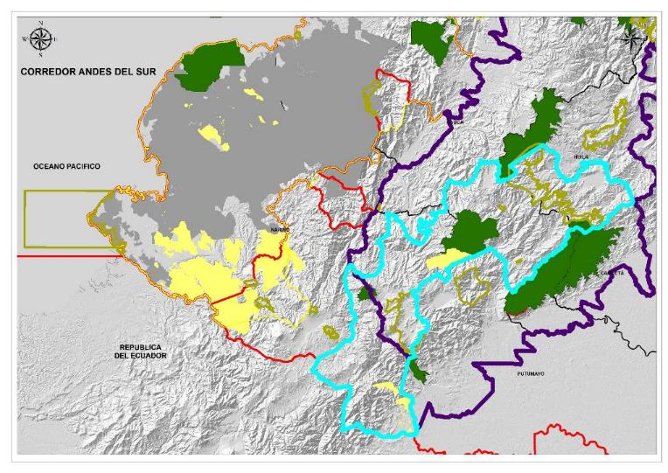
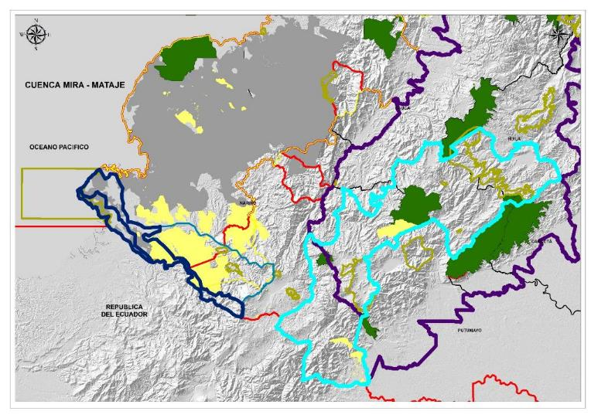
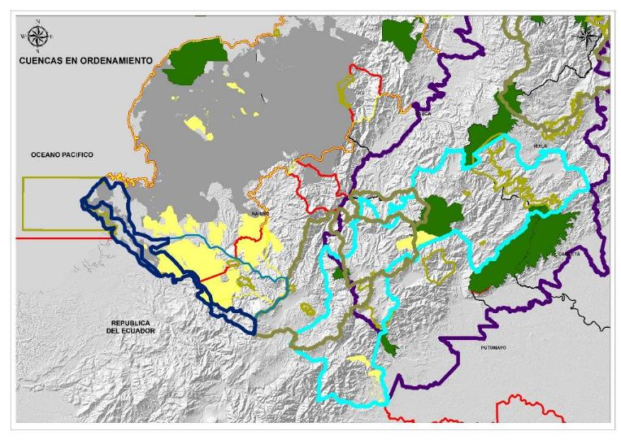
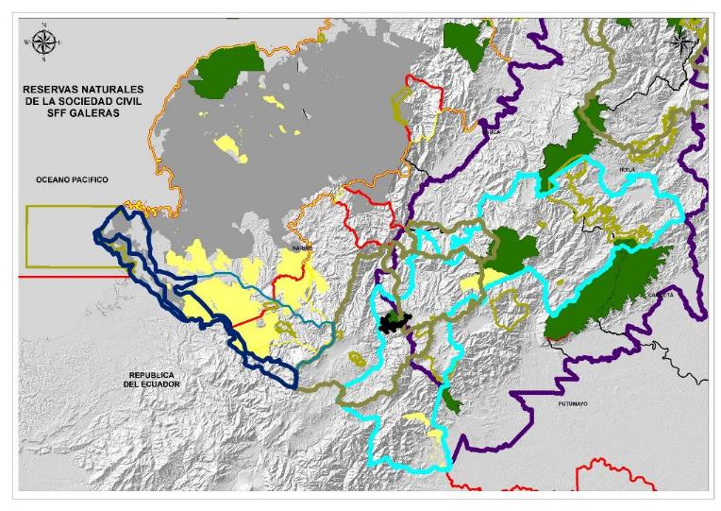

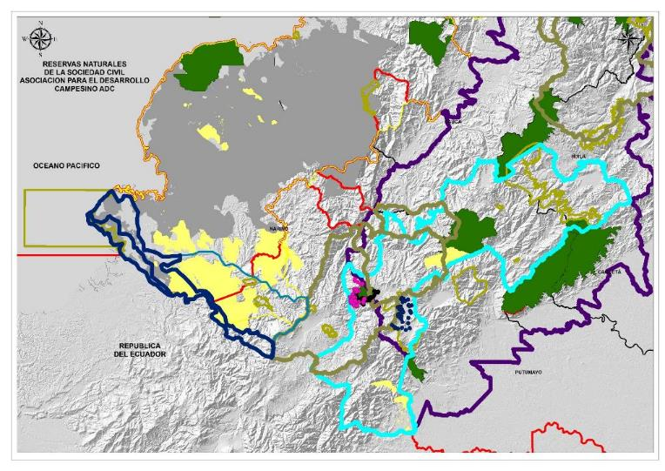

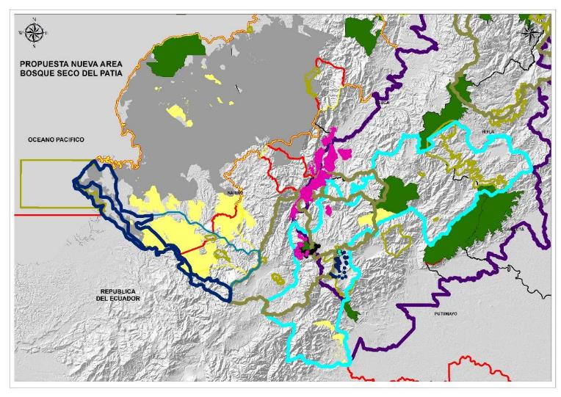
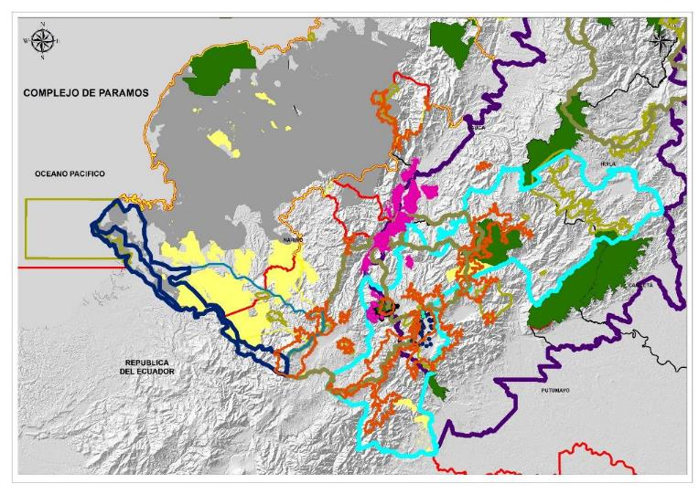
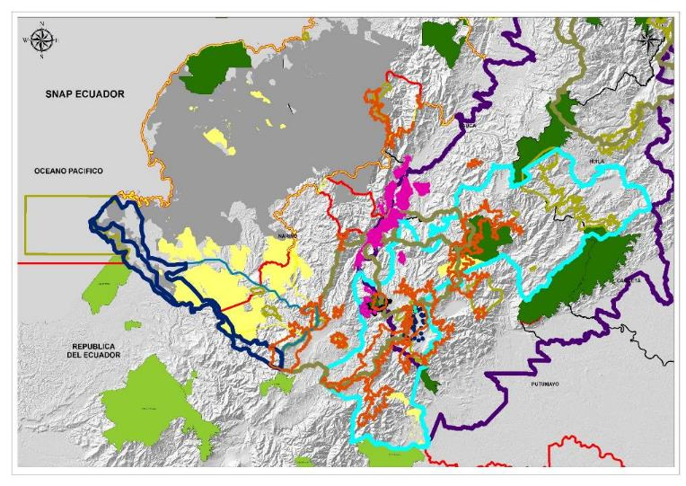
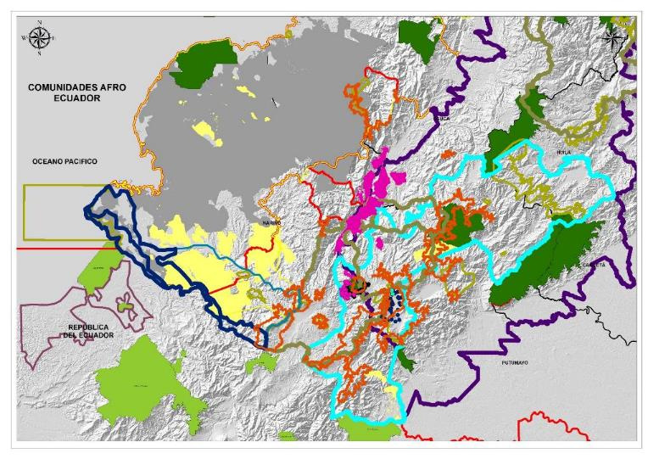
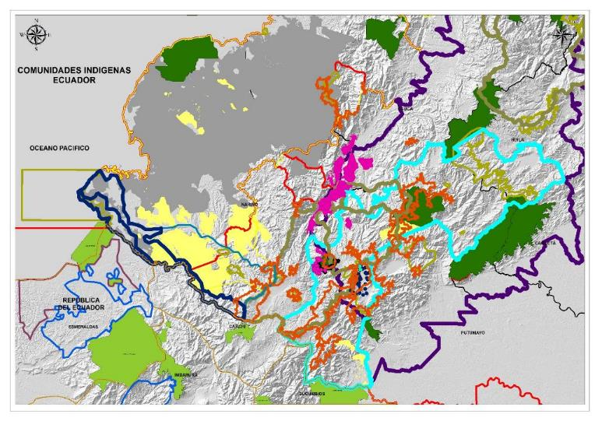
El concepto de articulación
SIDAP Nariño y Binacional
“Mosaico de conservación”

Slide 9
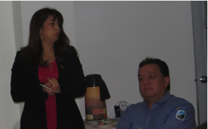
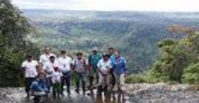
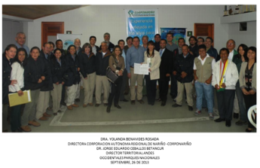
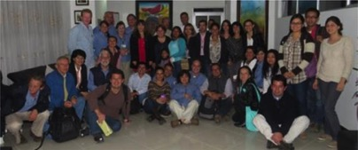
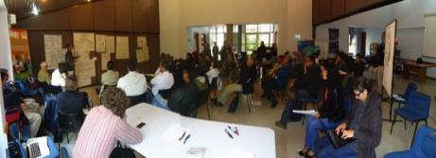
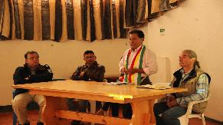
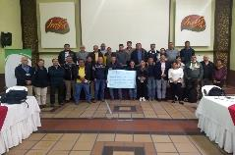
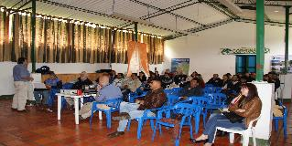
Antecedentes y logros 2013 - 2019
Construcción Colectiva del Sistema Departamental de Áreas Protegidas de Nariño

Slide 10
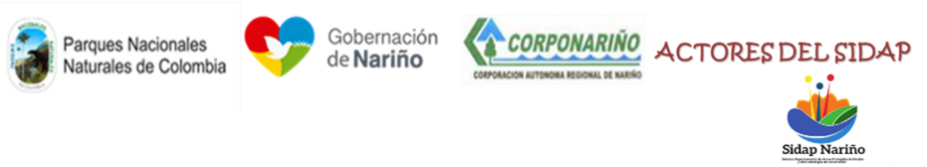
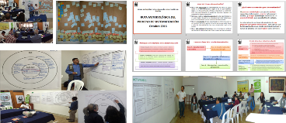
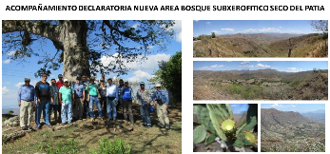
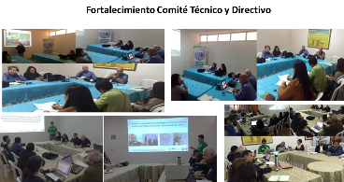
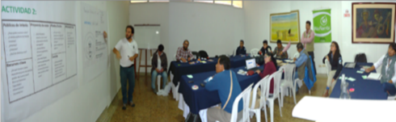

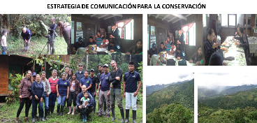
2017 secretaria técnica
Gobernación, PNN, Corponariño

Slide 11
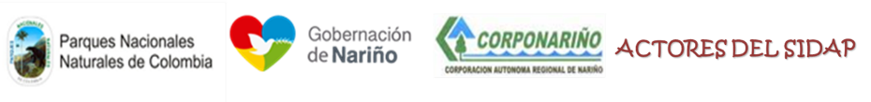


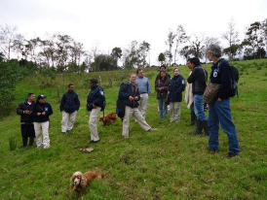
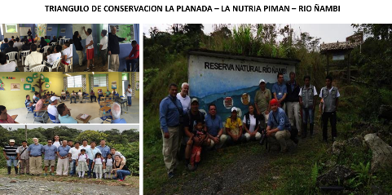

Plan de acción
2018 - 2020
Ordenanza 029
diciembre 13 de 2018
2016 – 2017 convenio
Gobernación de Nariño – PNN- WWF - FELCA.
2017convenio Gobernación de Nariño PNN.
2019 convenio Gobernación de Nariño PNN, WWF.

Slide 12




















Nariño Territorio intercultural relacional y diverso

Slide 13
OBJETIVO GENERAL
El Sistema Departamental de Áreas Protegidas de Nariño SIDAP NARIÑO tendrá como objeto el desarrollo, la adopción, articulación, ejecución y seguimiento de las políticas, los planes, programas, proyectos y acciones estratégicas en áreas y/o territorios donde las comunidades locales, indígenas, afro y campesinas, en conjunto con las instituciones públicas y privadas de manera planificada y organizada, aseguren la conservación y preservación del patrimonio natural en el Departamento de Nariño.

Slide 14
ARTÍCULO DÉCIMO: CONFORMACIÓN DEL SIDAP NARIÑO. El SIDAP NARIÑO estará conformado por entidades y organizaciones públicas, privadas, académicas, comunitarias y de la sociedad civil de la siguiente manera:
a) Departamento de Nariño, a través de la Secretaría de Ambiente y Desarrollo Sostenible.
b) Corporación Autónoma Regional de Nariño - CORPONARIÑO
e) Parques Nacionales Naturales, a través de la Dirección Territorial Andes Occidentales, Pacífico, Amazonia y sus áreas protegidas adscritas.
d) Representantes de Universidades de orden departamental con actividades de investigación, educación y proyección social en tomo a la conservación. e) Representación de las Reservas Naturales de la Sociedad Civil.
f) Representación de comunidades indígenas, campesinas, afrodescendientes, de pescadores y urbanas que tengan actividades en la conservación a través de las organizaciones que las articulan.
g) Organizaciones no gubernamentales relacionadas con la conservación de la biodiversidad (ONG).
h) Gremios productivos, empresas privadas o mixtas que se benefician de la conservación.
i) Un municipio en representación de cada una de las Sub Regiones del Departamento.
j) Representantes de comunidades organizadas que hayan implementado Sistema
Municipal/Local de Áreas protegidas SIMAP/SILAP.
k) El director/a del IGAC a nivel territorial

Slide 15
PARÁGRAFO PRIMERO: El mecanismo de selección y participación de los representantes de las comunidades indígenas, campesinas, afrodescendientes, así como de las reservas naturales de la sociedad civil, universidades, las organizaciones no gubernamentales, los municipios, comunidades locales organizadas y la empresa privada o mixta, será avalado en la asamblea general del SIDAP, previa recomendación del comité directivo.

Slide 16
ARTÍCULO DÉCIMO PRIMERO: ELECCIÓN DE REPRESENTANTES. La elección de los representantes que conformarán el SIDAP NARIÑO, se realizará en asambleas de cada uno de los sectores en las cuales, se elegirá el delegado del respectivo sector. El periodo de los representantes será de 4 años y cada representante deberá ser elegido y presentado a comité directivo y a la primera asamblea de cada periodo, en los próximos 4 meses.

Slide 17
ARTÍCULO DÉCIMO TERCERO. ESTRUCTURA DEL SIDAP NARIÑO. La estructura del SIDAP NARIÑO para el cumplimiento de sus funciones y objetivo para el cual fue creado tendrá la siguiente estructura: l. Asamblea, 2. Comité Directivo, 3. Comité Técnico, 4. Secretaría Técnica, que tendrán como objetivos y funciones las siguientes:
1. Asamblea. Tendrá como objetivo principal: revisar, discutir y decidir acerca de las líneas estratégicas, los planes de trabajo, los proyectos y la estructura general del sistema.
• El Secretario de Ambiente y Desarrollo Sostenible del Departamento de Nariño o su delegado quien presidirá el comité directivo ( 1)
• El Director de Corponariño o su delegado. (1)
• El Director territorial designado por la dirección general de Parques Nacionales Naturales o su delegado. ( 1)
• El Director Territorial Pacífico de Parques Nacionales Naturales o su delegado. ( 1).
• Un representante de las universidades. (1).
• Un representante de las reservas naturales de la sociedad civil. (1).
• Un representante de comunidades indígenas organizadas (1).

Slide 18
Un representante de comunidades afro organizadas (1).
Un representante de las ONG relacionadas con la conservación de la biodiversidad nivel Jocal - regional.
Un representante de las ONG relacionadas con la conservación de la biodiversidad nivel nacional o de cooperación internacional.
Un representante de empresas prestadoras de servicios públicos (1).
Un representante de empresas del sector productivo.
Un representante de los municipios con SIMAP/SILAP (1).
Un representante de los institutos de investigación en Colombia (INVEMAR, IAVH, IIAP, SINCHI).
El director/a del IGAC a nivel territorial o su delegado.

Slide 19
El Comité Directivo. Su objetivo se enfocará en dinamizar y orientar las acciones que garanticen el cumplimiento de los objetivos del sistema con la participación de los diferentes actores y se conformará de la siguiente manera:
• El Secretario de Ambiente y Desarrollo Sostenible del Departamento de Nariño o su delegado quien presidirá el comité directivo (1)
• El Director/a de Corponariño o su delegado. (1)
• El Director/a territorial Andes occidentales designado por la dirección general de Parques Nacionales Naturales o su delegado. (1)
• El Director Territorial Pacífico de Parques Nacionales Naturales o su delegado. (1)
• Un representante de las universidades (1).
• Un representante de las reservas naturales de la sociedad civil ( 1 ).
• Un representante de comunidades indígenas organizadas (1).
• Un representante de comunidades afro organizadas (1).
• Un representante de comunidades campesinas debidamente conformadas y reconocidas.
• Un representante de los gremios agropecuarios
• Un representante de las alcaldías municipales
• Un representante de las ONG relacionadas con la conservación de la biodiversidad nivel local- regional. (])
• El Director/a territorial del IGAC o su delegado.

Slide 20
PARÁGRAFO PRIMERO: Los representantes de cada una de las entidades u organizaciones de la sociedad civil que conforman el Comité Directivo, deberán ser elegidos en la asamblea y deberán manifestar su aceptación. En los demás casos se presentará oficio de intención o delegación oficial según corresponda.
PARÁGRAFO SEGUNDO: La delegación al Comité Directivo deberá hacerse por escrito y el delegado asume todas las funciones y responsabilidades del titular ante el comité directivo de SIDAP Nariño.
PARÁGRAFO TERCERO: De considerar necesario el Comité Directivo podrá designar para su constitución, representantes de organizaciones internacionales cooperantes siempre y cuando estas, como todas las demás instancias o entidades representadas, se adhieran al acuerdo de voluntades.
PARÁGRAFO CUARTO: Tendrán asiento propio en el Comité Directivo: el Secretario de Ambiente y Desarrollo Sostenible del Departamento de Nariño, El Director de CORPONARIÑO y El Director territorial designado por la dirección general de Parques Nacionales Naturales o su delegado.

Slide 21
El Comité Técnico. Su objetivo está enfocado al apoyo del Comité Directivo con propuestas en el desarrollo de las actividades del SIDAP Nariño y estará conformado de la siguiente manera:
Por el Secretario de Ambiente y desarrollo sostenible del Departamento de Nariño o su delegado.
Por CORPONARIÑO: director (a) o su delegado.
Por Parques Nacionales Naturales: Un delegado de las Direcciones Territoriales en el Departamento de Nariño, uno (1).
Por las Universidades, uno (1).
Por las reservas Naturales de la Sociedad civil, uno (1).
Por las comunidades organizadas, tres (3).
Por las ONG's, uno (1).
Por el director (a) de IGAC o su delegado.

Slide 22
Ordenanza artículos a tener en cuenta para la asamblea
La Secretaría Técnica. Su objetivo está enfocado a dinamizar y coordinar las acciones definidas por la Asamblea, el Comité Directivo, Comité Técnico, garantizando el flujo de información en el sistema y estará conformada por un delegado de la autoridad territorial (Coordinador), un delegado de la autoridad ambiental regional, un delegado de Parques Nacionales Naturales, un delegado de los actores en representación de procesos regionales de conservación en marcha y la sociedad civil.
ARTÍCULO DÉCIMO SEPTIMO. EVALUACIÓN Y SEGUIMIENTO. La presente ordenanza será sometida a evaluación y seguimiento en el segundo semestre de cada año, por parte de la Asamblea Departamental, solicitando informes a la Secretaría de Ambiente y Desarrollo Sostenible como ente coordinador del Sistema

Slide 23
Plan de acción 2018 - 2020
EJE TEMATICOS | DESCRIPCION DE ACTIVIDADES
1. POLITICA AMBIENTAL - SIDAP | Implementación de la Ordenanza que crea el SIDAP
 | Articulación Conpes Macizo
 | Articulacion con los otros Subsistemas: Andes, Pacifico, Amazonia.
 | Articulación con procesos Binacionales. (Cancilleria)
 | Articulación con la CROT
 | impulsar procesos de Cooperación Internacional
 | Construcción de un Macroproyecto SIDAP
 | Articulación Regional con el CODEAM

Slide 24
Plan de acción 2018 - 2020
2. PROCESOS SIDAP | Triángulo de Conservación del Pie Andino Costero
 | Ordenación de Cuencas Binacionales (Mira Mataje y Carchi Guaitara)
 | Declaración y manejo de nuevas areas de conservación: Distrito Nacional Cabo Manglares Bajo Mira Mataje, Bosque Seco Patia.
 | Declaracion de areas etnico territoriales de conservacion -Territorios de las Areas Conservadas por los Pueblos Indigenas y Comunidades Locales - TICCA.
 | Nodos de reserva para la conservación: Tierra Andina, Asoyarcocha, Prohumedales, Biotopo, Llano Verde, Galeras, Resnatur entre otros
 | Conservación y manejo de Ecosistemas Estratégicos: Páramos, Manglares, Bosque seco, Humedales.
 | Estrategia de Conservacion Binacional: Reserva de Biosfera (Pastos y Awa) - Buscar el apoyo con Unesco para implementar procesos de capacitacion.
 | Implementar areas de importancia para la conservación de las Aves- AICA (12 Areas). (Club de Aviturismo)
 | Gestionar y articular otras distinciones y/o figuras de conservacion: AICAS, RAMSAM, RESERVAS DE BIOSFERA
 | Crear fondo para garantizar participación de actores en los espacios del SIDAP Nariño.
 | Generar procesos de intercambio con experiencias positivas de conservación.

Slide 25
Plan de acción 2018 - 2020
3. SISTEMA DE INFORMACION, COMUNICACIÓN Y CAPACITACION PARA LA CONSERVACION | Implementar un espacio del SIDAP en la WEB de la Secretaria de Ambiente
 | Establecer el Sistema de Informacion SIDAP
 | Publicación de Textos para la Biblioteca Digital Ambiental
 | Procesos de Formación y capacitación
 | Escuela Intinerante para la conservacion ambiental
 | Centro de Interpretación Ambiental y consolidación del Observatorio Departamental Ambiental
 | Divulgación de la información - Boletines SIDAP - Convocatoria LOGO.
 | Desarrollar la segunda fase de comunicaciones para la conservación.

Slide 26
Plan de acción 2018 - 2020
4. GESTION DEL CONOCIMIENTO | Anvanzar en los Planes de Manejo
 | Consolidar el Portafolio de Investigaciones del SIDAP
 | Generar Estratégias de monitorio y restauración
 | Fortalecimiento de los saberes locales

Slide 27


Construcción Colectiva del Sistema Departamental de Áreas Protegidas de Nariño
2019
Convenio WWF – PNN – Gobernación de Nariño.
  Apoyar la coordinación operativa del SIDAP Nariño, la implementación de la ordenanza y de su plan de acción.
  Apoyo a iniciativas de nuevas áreas de conservación y gestión especial de áreas étnico-territoriales incluyendo el enfoque binacional y consideraciones de cambio climático.
  Apoyo a la implementación de la estrategia de comunicación, divulgación y posicionamiento del SIDAP Nariño.

Slide 28
Convenio Gobernación, PNN, WWF 2019
ALCANCES DEL CONVENIO | ACTIVIDADES
Apoyar la coordinación operativa del SIDAP Nariño y la implementación de su plan de acción. | Seretaria Técnica SIDAP Nariño Implementación de la Ordenanza SIDAP Nariño.
 | 1 reunión de socialización SIDAP y articulación con procesos Binacionales (Hermandad Binacional - Cancilleria).
 | 1 reunión con los comités técnicos/ secretarias de los subsistemas Andes, Pacífico, Amazonia, Macizo para socialización y articulación de procesos en el marco de sus POA 2020
 | 1 Asamblea general del SIDAP Nariño incluyendo participación activa de mayores, jóvenes y herederos, hombres y mujeres
 | 1 Encuentro de jóvenes de la conservación / herederos del planeta (Homenaje profesor Edgar Martinez.)
 | 3 Comités directivos y 4 comités técnicos seguimiento al convenio y plan de acción del SIDAP Nariño.

Slide 29
Convenio Gobernación, PNN, WWF 2019
Apoyo a iniciativas de nuevas áreas de conservación y gestión especial de áreas étnico-territoriales incluyendo el enfoque binacional y consideraciones de cambio climático | 2 talleres de análisis de paisaje y ARCA (Análisis de Riesgos Climáticos y Capacidad de Adaptación) como aporte a la inicativa del corredor binacional de vida Awá-Pastos (San Juan de Mayasquer) incluyendo su aporte en la gestión de la cuenca binacional del río Mira.
 | Socialización por parte de la secretaria técnica del SIDAP Nariño de avances de la ruta de declaración y manejo de la posible nueva area de conservación en Ecosistemas Secos del Patía en coordinación con el nivel central de PNN.
 | Participación en espacios de política ambiental en cambio climático, nodo pacífico sur, mesa departamental, PIGCC Departamental.

Slide 30
Convenio Gobernación, PNN, WWF 2019

